Slide 1
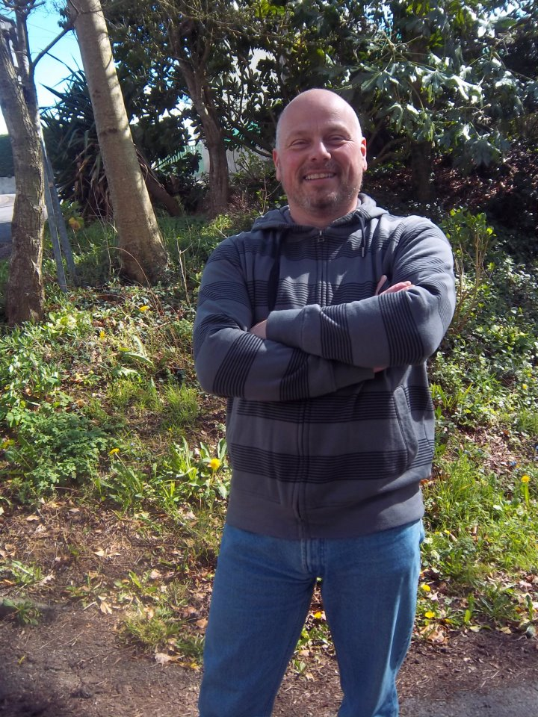
Bon anniversaire
PAPA

Slide 2
Pour commencer je vais t expliquer comment va se passer ce petit diaporama
En 1er je vais te montrer des photos de toi et pat
En 2ème je vais te montrer des photos de toi et math
En 3ème je vais te montrer des photos de toi et moi
En 4ème je vais te montrer des photos de math pat et moi
En 5ème je vais te montrer des photos de tout la famille suisse
Et enfin voila ce que j ai fait pour toi j ai appelé quelques petites personnes et je leur ai demandé s'il voulait te mettre un petit mot sur ce diapo ….

Slide 3
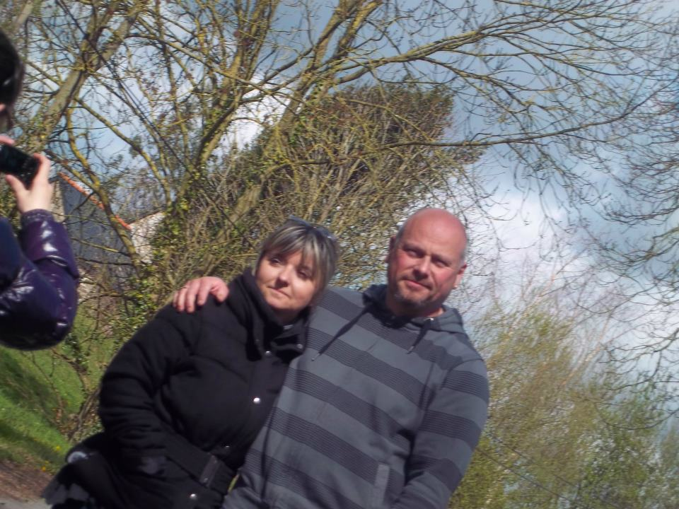
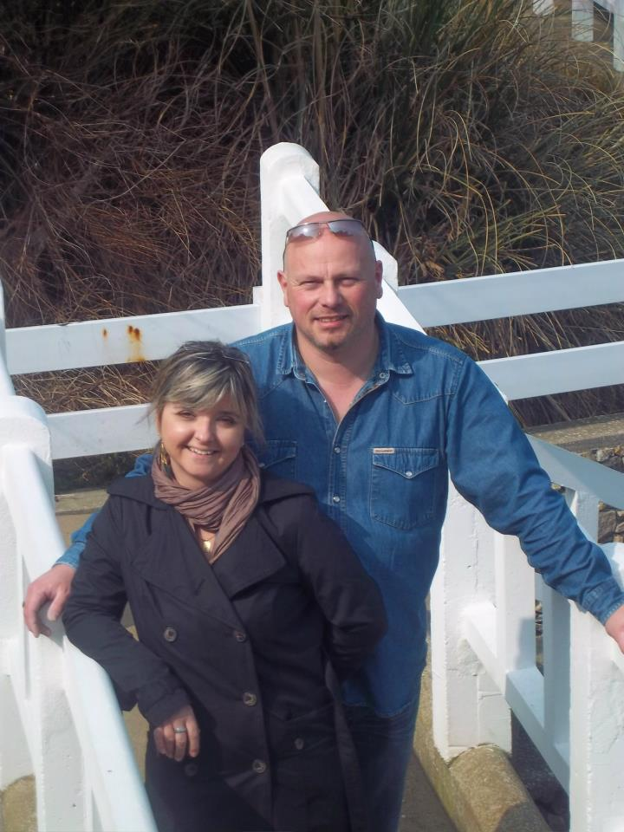
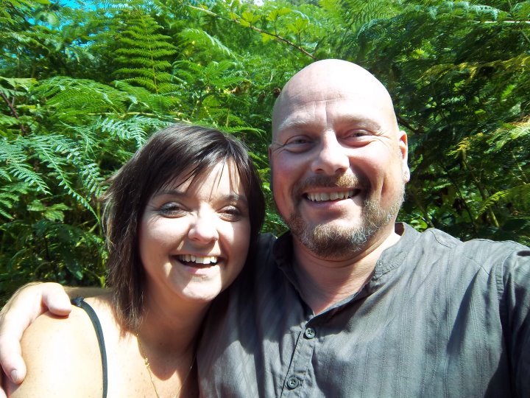
LES AMOUREUX

Slide 4
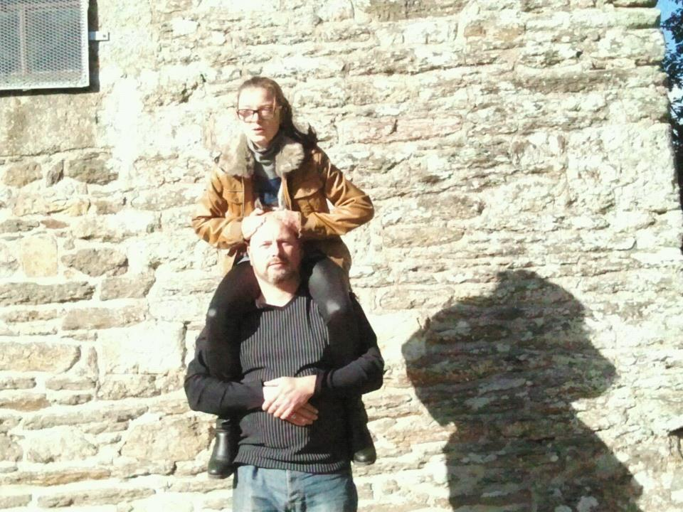
Désolé c’était la seul photo de vous deux que j ai trouvé dsl

Slide 5
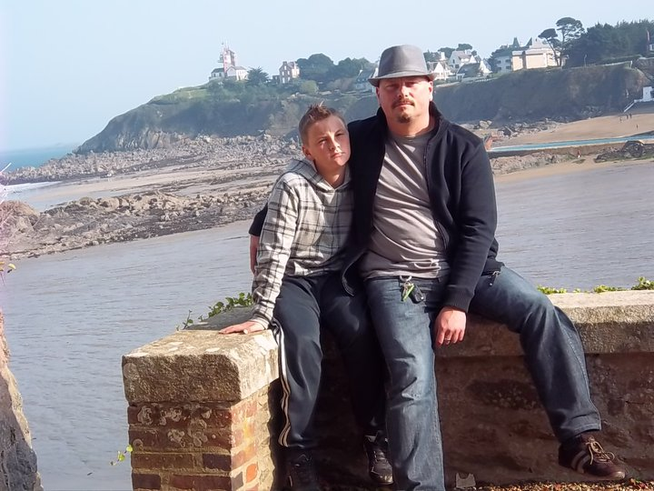
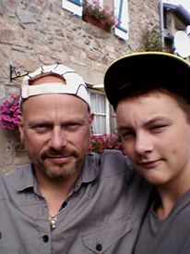
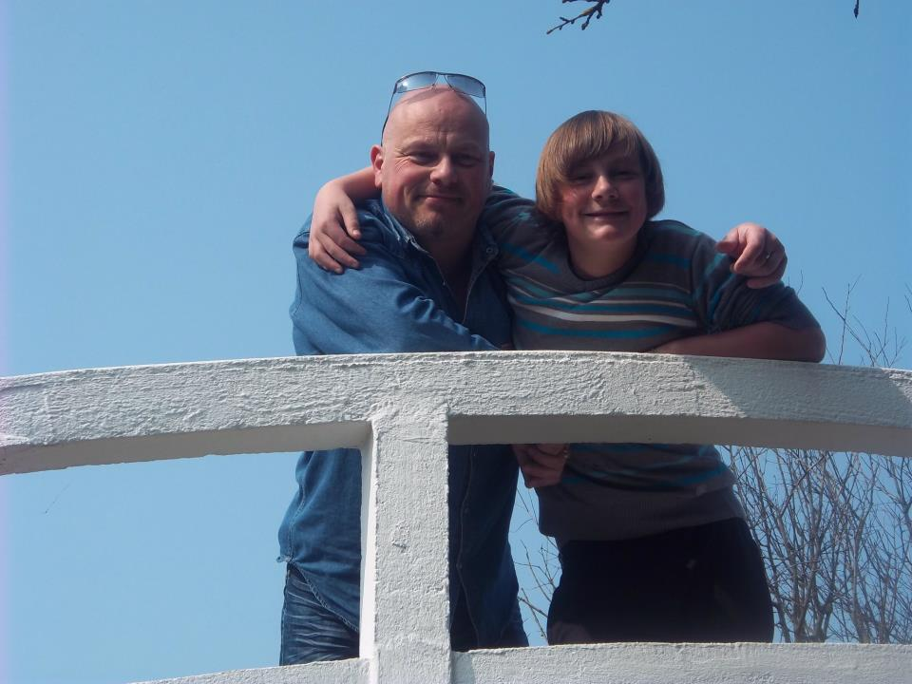
Les racailles du 22 lol

Slide 6
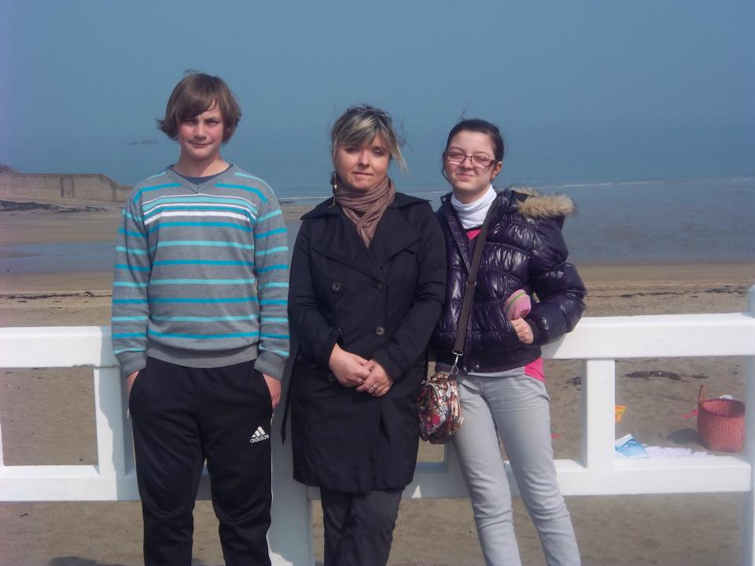
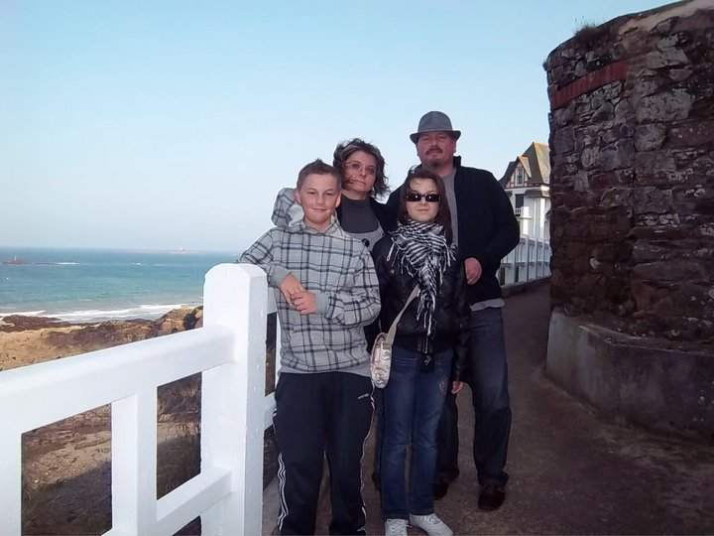
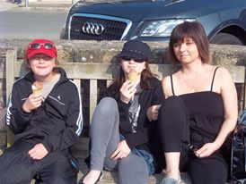
La p'tite famille
Quel vent !!!!

Slide 7
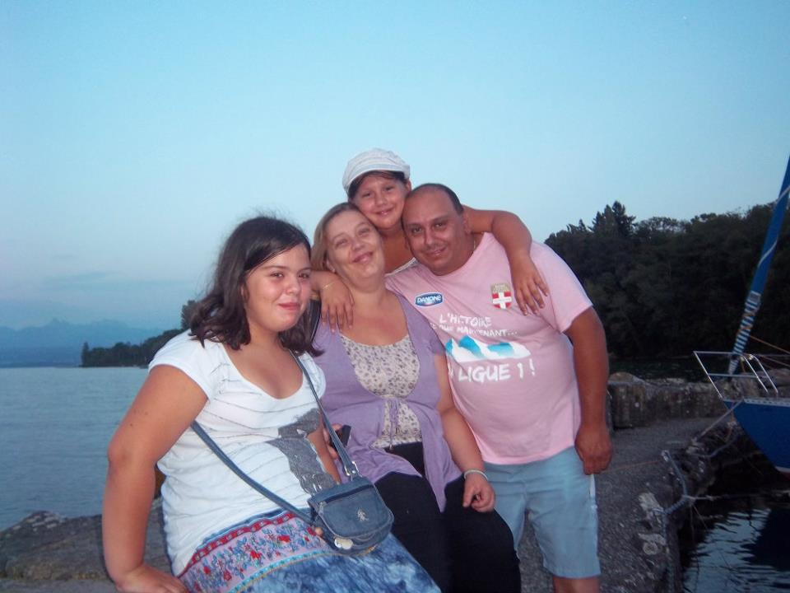
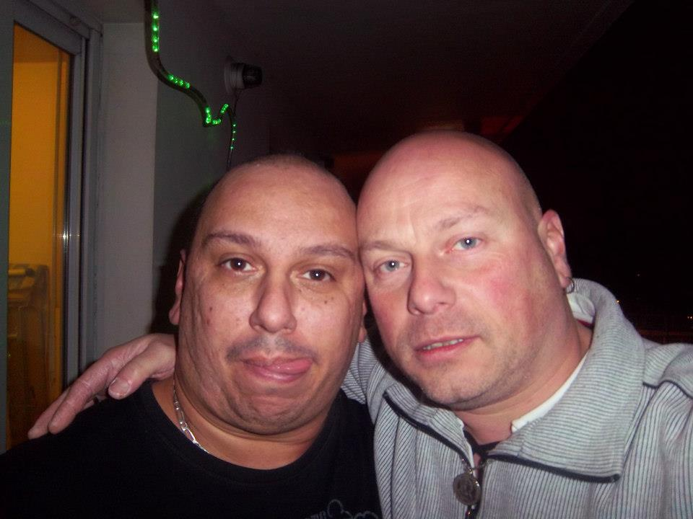
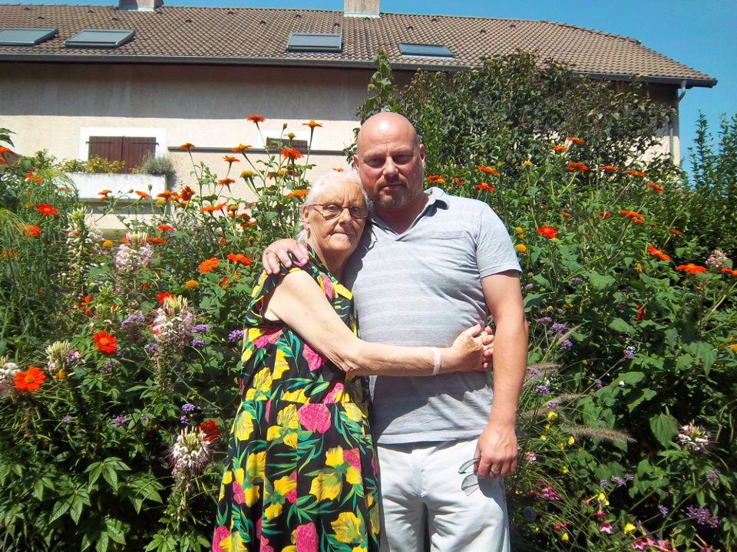
Ta p'tite famille de suisse

Slide 8
Petits mots de la chèze de tata
tonton et Tristan Emma karen
Que toute la famille lui souhaite un joyeux anniversaire
A très vite
Bon anif <3

Slide 9
Petit mots de la suisse de Nadia Stéphane Kelly Laura
Stéphane: je te souhaite un joyeux anniversaire vieux loup et que cette 47ème année te soit bénéfique au plus au point gros bsx de ton frère qui t aime très fort et j aurai p'tète une petite nouvelle a t annoncé
Nadia: je te souhaite un joyeux anniversaire a mon grand frère en espérant vous voir très très vite et gros bisoux
Kelly: joyeux anivairssaire gros bisoux je t aime tonton
Laura: joyeux anniversaire gros bsx

Slide 10
ta maman
Je te souhaite un joyeux anniversaire mon fils chéri !!!
Notes:
<numéro>

Slide 11
Petit mots de pabu
Patricia: bon anniversaire je t’aime
Mathilde: joyeux anniversaire beau papa je t’aime

Slide 12
Fin de ce diapo qui je pense t'a plu
A TU ETE CONTENT DE TOUT CES PETITS CADEAUX
JE T AIME DE TOUT MON CŒUR
TON PETIT PRINCE
QUI T'AIME TRES FORT !!!!! Maël

